Slide 1
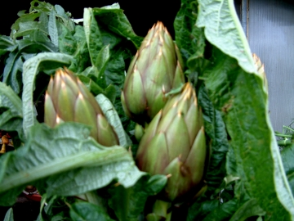
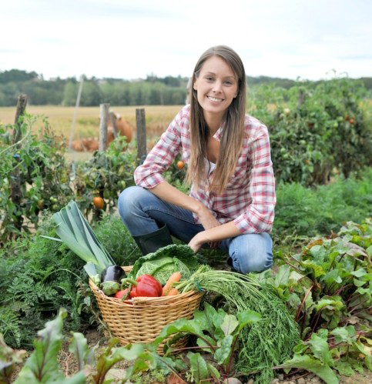
«Pagamenti diretti, PSR Nazionale, Ocm unica - comparto ortofrutta»
Agenzia Laore Sardegna
Direzione Generale
Area di supporto allo sviluppo rurale
tommasobetza@agenzialaore.it,
tel. 079/2558273 - 348/2363224
Sagra del Carciofo
Convegno: «La nuova Pac 2014-2020 - Le novità del nuovo programma di sviluppo rurale»
Comune di Uri
Sabato, 12 marzo 2016

Slide 2
2. LE TRE PAROLE CHIAVE DELLA PAC
REDISTRIBUZIONE
SOSTEGNO MIRATO
RIFORMULAZIONE
POLITICA AGRICOLA COMUNE
2014-2020
(PAC)
I PILASTRO
(FEAGA)
(Fondo Europeo Agricolo di Garanzia)
PAGAMENTI DIRETTI
(SCOMPOSIZIONE IN 4 VOCI)
MISURE DI MERCATO
Pagamento di base (58%)
Greening (30%)
Pagamento giovani agricoltori (1%)
Pagamento accoppiato (11%)
Regime per piccoli agricoltori
OCM Unica
Richiesta pagamento titoli
Accesso alla riserva

Slide 3
3. IL BUDGET DEGLI STRUMENTI DELLA PAC PER L’ITALIA: PERIODO 2014-2020
Fondo |  | Fondi UE (mld €) | Fondi nazionali (mld €) | Totale (mld €) | Media annua (mld €)
1° Pilastro FEAGA | Pagamenti diretti Reg. 1307/13 (52%) | 27,0 | 0,0 | 27,0 | 3,8
 | OCM vino e ortofrutta Reg. 1308/13 (8%) | 4,0 | 0,0 | 4,0 | 0,6
2° Pilastro FEASR | Sviluppo rurale Reg 1305/13 (40%) | 10,5 | 10,5 | 21,0 | 3,0
TOTALE |  | 41,5 | 10,5 | 52,0 | 7,4

Slide 4
4. REDISTRIBUZIONE
ANNI | DESCRIZIONE
2013 (1) | Gli agricoltori ottengono l’assegnazione dei nuovi titoli, se hanno presentato una domanda di aiuto nel 2013.
2014 | Il trascinamento dei titoli storici tiene conto dei pagamenti ricevuti dall’agricoltore per il 2014. Nel 2014, quindi, l’agricoltore avrebbe dovuto valutare con attenzione l’eventuale affitto dei titoli.
2015 | I nuovi titoli saranno assegnati agli agricoltori sulla base delle superfici agricole dichiarate nella Domanda Unica 2015.
(1) e anche coloro che:
B) non hanno percepito pagamenti diretti per l’anno 2013 e producevano ortofrutticoli, patate da consumo, patate da seme o piante ornamentali su una superficie minima di 5.000 m², o coltivavano vigneti, oppure:
C) nell’anno 2014 hanno avuto assegnati diritti all'aiuto dalla riserva nazionale nell'ambito del regime di pagamento unico, oppure:
D) non hanno mai avuto, in proprietà o in affitto, diritti all'aiuto e sono in grado di documentare che, al 15 maggio 2013, esercitavano attività di produzione, allevamento o coltivazione di prodotti agricoli, anche attraverso la raccolta, la mungitura, l'allevamento e la custodia di animali per fini agricoli.

Slide 5
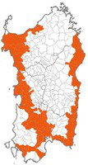
9. REDISTRIBUZIONE: VUN , VUI e le sei casistiche del calcolo dei titoli
Diminuzione max 30%
4
Diminuzione inferiore 30%
3
VUN = 207,51 €/ha
6
Invarianza
90% VUN = 186,76 €/ha
60% VUN = 124,51 €/ha
Aumento fino 60% VUN
Aumento 1/3 diff. 90% VUN
Aumento fino 60% VUN
2
1
5

Slide 6
Caso 5: Produttore senza importo pagato nel 2014 – (Aumento del VUI fino al 60% del VUN).
Codice fiscale o partita IVA – Nominativo beneficiario ADESIONE REGIME DEI PICCOLI AGRICOLTORI: NO
Superficie ammissibile 2015 | 16,14 (ha) | Importo riferimento 2014 | € 0,00
Presenza trasferimenti cedente | NO | Presenza trasferimenti cessionario | NO | Presenza anomalie | NO
Campagna | Importo ad ettaro, pagamento di base | Totale Pagamento base | Totale pagamento base + greening
2015 | 24,90 € | 401,88 € | 603,47 €
2016 | 49,80 € | 803,77 € | 1.206,94 €
2017 | 74,71 € | 1.205,81 € | 1.810,64 €
2018 | 99,61 € | 1.607,70 € | 2.414,13 €
2019 | 124,51 € | 2.009,59 € | 3.017,60 €
Calcolo valore individuale (VUI) | ---------
Importo di convergenza | 207,51 X 60%):5 = =24, 90 €/ha
Valore unitario nazionale | è uguale in tutta Italia,“ regione unica” ed è stato determinato come stima dall’AGEA in 207,51 €

Slide 7
Caso 2: Valore al 2019 inferiore al 60% - (Aumento del VUI fino al 60% del VUN)
Codice fisc O P.IVA– …..nominativo ADESIONE REGIME DEI PICCOLI AGRICOLTORI: NO
Superficie ammissibile 2015 | 59,87 (ha) | Importo riferimento 2014 | € 4.922,42
Presenza trasferimenti cedente | NO | Presenza trasferimenti cessionario | NO | Presenza anomalie | NO
Campagna | Importo ad ettaro, pagamento di base | Totale Pagamento base | Totale pagamento base + greening
2015 | 66,23 € | 3.964,95€ | 5.953,77 €
2016 | 80,80 € | 4.837,96 € | 7.264,68 €
2017 | 95,37 € | 5.709,56 € | 8.573,47 €
2018 | 109,94 € | 6.581,87 € | 9.883,33 €
2019 | 124,51 € | 7.454,29 € | 11.193,36 €
Calcolo valore individuale (VUI) | (4.922,42 x 0,6283 ): 59,87 = 51,66 €/ha)
Importo di convergenza | ((207,51 x 60%) – 51,66) :5 = 14,57 €/ha
Valore unitario nazionale (VUN) | è uguale in tutta Italia,“ regione unica” ed è stato determinato come stima dall’AGEA in 207,51 €

Slide 8
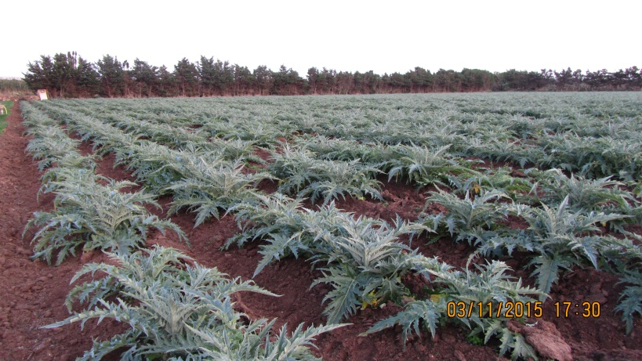
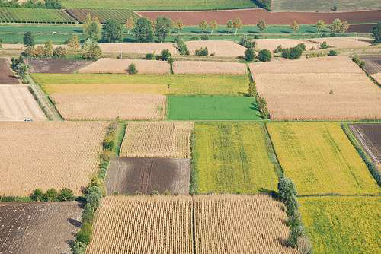
8. SOSTEGNO MIRATO: Pagamento ecologico «greening»
Gli agricoltori che hanno diritto al pagamento di base sono tenuti a rispettare su tutti gli ettari ammissibili i sottoelencati impegni, uguali per tutti gli agricoltori dell’UE, senza possibilità per gli SM di modificare i loro vincoli.
1) Diversificazione delle colture. La diversificazione è un concetto diverso dalla rotazione
2) Mantenimento di pascoli e prati permanenti
3) Presenza sulla superficie agricola di un’area di interesse ecologico
Gli agricoltori in regime di produzione bio hanno diritto ipso facto al pagamento G..
oliveti, frutteti, vigneti, pascoli, sono esentati perché greening per definizione

Slide 9
9. semplificazione: domanda grafica, LE 4 FASI (Circ. AGEA n. ACIU.2016.120, 1° marzo 2016)
SISTEMA DI IDENTIFICAZIONE DELLE PARTICELLE AGRICOLE (SIPA) E ALTRE BANCHE DATI A VALENZA NAZIONALE
Strati grafici (catasto, isole aziendali, refresch, tematismi di macro-uso, EFA, pascoli, ecc.
Anagrafica dei soggetti (dati Camere commercio, ecc,)
FASCICOLO AZIENDALE GRAFICO
Creazione automatica delle isole aziendali (Somma delle particelle cat. contigue riferite ad un beneficiario)
Dichiarazione grafica dell’uso del suolo validata a scaturita dell’uso del suolo validata a scaturita dal SIPA.
DOMANDA GRAFICA
Associazione automatica grafica degli interventi da richiedere a premio per qualsiasi tipologia di aiuto per singolo appezzamento validato «univocamente» precedentemente nel fascicolo aziendale grafico
STAMPA RIEPILOGO DOMANDA GRAFICA SEMPLIFICATA ALFANUMERICA
Sottoscrizione degli obblighi del beneficiario e delle superfici totali richiesti a premio a livello di gruppi di coltura scaturite dal fascicolo grafico e dalla domanda grafica
La D. precompilata è in formato elettronico, con la mappa ed è fornita di un'app. basata sul sistema informativo geografico (GIS).
La D. Grafica prevede più "avvertenze" per guidare, la “compilazione responsabile” che segnala le anomalie.

Slide 10
10 . QUADRO D’INSIEME DEL PSRN
Programma di Sviluppo Rurale Nazionale (PSRN)
2.140.000.000,00 €/totale (Risorse FEASR + Risorse nazionali)
Misura 4 Investimenti in immobilizzazioni materiali
Misura 17 Gestione del rischio
Sott. 17.1 Premio assicurativo per il raccolto, gli animali e le piante
1.396.800.000
Misura 16 Cooperazione
Sott. 4.3.1 Investimenti in infrastrutture irrigue
291.000.000
Sott. 16.2 Sostegno a progetti pilota e allo sviluppo di nuovi prodottI, pratiche, processi e tecnologie
93.200.000
Sott. 17.2 Fondi di mutualizzazione per le avversità atm., per le epizoozie e le fitopatie, per le infestazioni parass e per le emerg. amb.li 97.000.000
Sott. 17.3
Strumento di stabilizzazione del reddito
97.000.000
Misura 10 Pagamenti agro-climatico -ambientali
Sott. 10.2 Sostegno per la conservazione l’uso e lo sviluppo sostenibili delle risorse genetiche in agricoltura
100.800.000
ATA: 64.200.000€/tot.

Slide 11
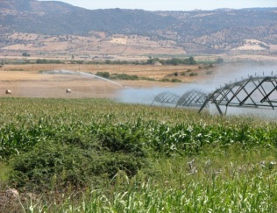
PSRN 2014-2020
Pag. 186
M 4 - Investimenti in immobilizzazioni materiali (art. 17)
Sottomisura 4.3.1: Investimenti in infrastrutture irrigue
Euro 291.000.000
Gli interventi sono finalizzati al recupero di efficienza delle infrastrutture esistenti (reti e invasi), alla realizzazione di nuovi accumuli, nonché al riutilizzo dei reflui a scopo irriguo. Gli interventi specifici saranno dettagliati nel bando.
BENEFICIARI
Enti che hanno una competenza sulla gestione e distribuzione dell’acqua agli utenti irrigui (ad esempio: Consorzi di bonifica e irrigazione e di miglioramento fondiario)
Nessuna azienda agricola, di fatto, beneficerà di un sostegno diretto a valere sulla presente sottomisura.
Importi e aliquote di sostegno
L’aliquota di sostegno ammonta al 100% delle spese ammissibili.

Slide 12
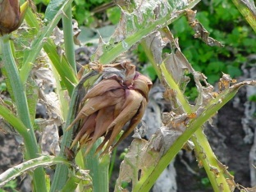
PSRN 2014-2020
Pag. 222
Misura 17: Gestione del rischio (art 36 -39 Reg. UE n. 1305/2013)
Sottomisura 17.1 - premio assicurativo per il raccolto, gli animali e le piante
Euro 1590.800.000
Sott. 17.1 - Premio assicurativo per il raccolto, gli animali e le piante.
Sott. 17.2 - Fondi di mutualizzazione per le avversità atmosferiche, per le epizoozie e le fitopatie, per le infestazioni parassitarie e per le emergenze ambientali.
Sott. 17.3 - Strumento di stabilizzazione del reddito
Storicamente, l’intervento pubblico a sostegno della gestione del rischio, era limitato alla erogazione di risarcimenti dei danni ex-post e di sussidi ai premi assicurativi pagati dagli agricoltori.
La recente crescita nella frequenza di eventi estremi e i processi di globalizzazione dei mercati internazionali, aumentano l’esposizione al rischio delle aziende.
Settore Ortofrutta: Le assicurazioni agevolate e i fondi di mutualizzazione, ammissibili ai sensi dell’OCM Ortofrutticolo, non saranno attivati nel periodo 2014-2020. Pertanto, gli agricoltori operativi nel settore ortofrutticolo sono beneficiari eliggibili ai sensi del psrn.
Il Fondo di solidarietà nazionale, ai sensi del Decreto legislativo 29 marzo 2004 n. 102 e s.m.i., continuerà a farsi carico degli interventi volti a incentivare la stipula di contratti assicurativi

Slide 13
PSRN 2014-2020
Pag. 222
Misura 17: Gestione del rischio (art 36 -39 Reg. UE n. 1305/2013)
Sottomisura 17.1 - premio assicurativo per il raccolto, gli animali e le piante
Euro 1.396.800.000
Beneficiari
Sono esclusivamente imprenditori agricoli in attività che sottoscrivono polizze individuali o polizze collettive.
Rischi assicurabili e loro combinazione
Le polizze assicurative coprono esclusivamente rischi classificati come avversità atmosferiche assimilabili alle calamità naturali, epizoozie, fitopatie e infestazioni parassitarie.
Importi e aliquote di sostegno
La quota di contributo pubblico è fissata al 65% della spesa ammessa.
Se necessario, tale percentuale può essere adattata in modo uniforme per tutti i beneficiari, al fine di allinearsi alle risorse finanziarie a disposizione. In ogni caso, il tasso di contribuzione pubblica non potrà essere inferiore al 20% della spesa ammessa.
Soglia e rimborso del danno
Sono ammissibili esclusivamente le polizze che prevedono la copertura di perdite di produzione che superino il 30% della produzione media annua dell’imprenditore agricolo.
Le polizze ammissibili prevedono il rimborso dei danni esclusivamente al verificarsi di un'avversità atmosferica assimilabili alle calamità naturali che siano formalmente riconosciuti dalle autorità nazionali

Slide 14
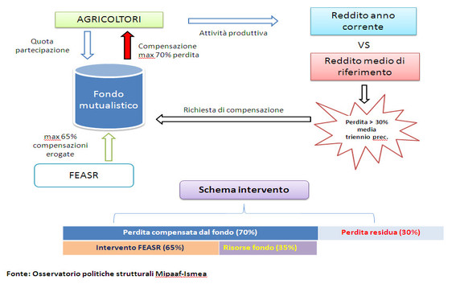
PSRN 2014-2020
Pag. 232
Misura 17: Gestione del rischio (art 36 -39 Reg. UE n. 1305/2013)
Sott. 17.2 - Fondi di mutualizzazione
EURO 97.000.000
Beneficiari
Del sostegno sono i soggetti collettivi appositamente costituiti per la gestione del fondo di mutualizzazione e/o i soggetti collettivi esistenti, già costituiti per altre finalità.
I destinatari
delle compensazioni erogate dai fondi di M. sono unicamente gli Imprenditori agricoli.
Obbligo per l’agricoltore di proteggere l’intera produzione di un determinato prodotto ottenibile in un determinato territorio comunale in cui opera l’azienda.
F.M. perchè fondati, appunto, su un accordo di solidarietà di lungo termine e sulla conoscenza condivisa dei singoli livelli di rischio.
Tipo di sostegno
Contributi in conto capitale o in conto interessi

Slide 15
PSRN 2014-2020
Pag. 245
Misura 17: Gestione del rischio (art 36 -39 Reg. UE n. 1305/2013)
Sott. 17.3 - Strumento di stabilizzazione del reddito (IST)
EURO 97.000.000
Tra i 3 strumenti, della gestione del rischio, l'Income Stabilization Tool (IST) rappresenta l'elemento di maggiore novità ed interesse, sia per l'esigenza di fronteggiare l'instabilità dei mercati e dei redditi che caratterizza il comparto, sia per il carattere di novità che rappresenta.
Il capitale iniziale dei fondi IST, può essere costituito esclusivamente dai contributi volontari dei singoli agricoltori che vi abbiano aderito.
Cofinanziamento con l’erogazione di un contributo pubblico a copertura delle compensazioni finanziarie versate dai fondi IST agli agricoltori aderenti a seguito di un calo del reddito superiore al 30% del reddito medio annuo del singolo agricoltore nel triennio precedente.
I pagamenti effettuati dai fondi IST agli agricoltori possono compensare, in una misura compresa tra il 20% ed il 70%, la perdita subita dall’agricoltore.
Beneficiari
Sono i fondi di mutualizzazione per la stabilizzazione del reddito

Slide 16
16. I DUE GRANDI PROBLEMI DEGLI ULTIMI ANNI
La perdita di potere negoziale lungo la filiera
CAUSE: la concentrazione dell’offerta è molto inferiore alla concentrazione esistente al livello della trasformazione e della distribuzione
EFFETTI: ampliamento della forbice tra prezzi alla produzione e prezzi al consumo
La volatilità dei prezzi
CAUSE: dinamiche evolutive del mercato globalizzato mondiale ed eliminazione delle politiche di sostegno dei prezzi dell’Unione europea
EFFETTO: la volatilità è diventata elemento strutturale del mercato agricolo mondiale ed anche europeo.
Le OCM hanno consentito di:
Fissare per i prodotti agricoli prezzi unici per tutti i mercati europei (prezzo indicativo, prezzo d’entrata, prezzo d’intervento);
concedere aiuti ai produttori o agli operatori del settore;
istituire meccanismi di controllo della produzione;
disciplinare gli scambi con i paesi terzi;
costituire OP.
Che cos’è l’OCM?
Un insieme di misure, unite in un unico dispositivo di legge che permette all’UE di gestire il mercato di uno o più prodotti agricoli (produzione e scambi).
A cosa serve?
garantire agli agricoltori uno sbocco per la produzione e la stabilità dei redditi;
garantire ai consumatori la sicurezza dell’approvvigionamento in prodotti alimentari a prezzi ragionevoli.

Slide 17
17. GLI STRUMENTI DELL’OCM UNICA
Forme organizzate dei produttori (OP)
Relazioni durature tra gli operatori della filiera alimentare (OI)
Relazioni contrattuali
OCM unica
Sono modificati, gli strumenti di intervento pubblico sui mercati e gli aiuti allo stoccaggio privato;
Viene creato un fondo di riserva per far fronte alle crisi di mercato;
Vengono confermati due programmi specifici frutta nelle scuole e latte nelle scuole;
Viene creato uno strumento per la distribuzione di alimenti agli indigenti;
Vengono eliminati alcuni aiuti specifici accoppiati, per alcuni comparti (latte scremato in polvere, luppolo, bachi da seta).
Sono definite le modalità per il superamento dei vincoli quantitativi (quote) per il latte, vino e zucchero…..abolizione quote:
delle quote latte dal 1° aprile 2015;
delle quote zucchero dal 1° ottobre 2017;
delle diritti di impianto dei vigneti dal 1° gennaio 2016.
Reti di sicurezza
In passato tali misure erano attivata molto frequentemente. Oggi, entrano in vigore solo in caso di effettiva necessità,
La della PAC3 ha istituito la nuova ocm unica, contenente la parte relativa al settore della frutta e degli ortaggi, senza radicali cambiamenti rispetto alla versione precedente (Reg, 1234/2007). Finora le norme attuative sono quelle del Reg 543/2011 che stà per essere abrogato e sostituito dai due provvedimenti applicativi in corso di discussione a Bruxelles.

Slide 18
18. l’ocm degli ortofrutticoli freschi
Organizzazione dei produttori (OP)
Per la gestione del settore viene confermato il ruolo determinante delle OP
Il contributo UE è fissato al max al 4,1% del valore di produzione commercializzata (VPC). Maggiore è la VPC > è la spesa sostenuta da Bruxelles, per tramite di Agea e senza alcuna preliminare ripartizione dei fondi fra le Regioni.
L’aiuto è aumentato al 4,6% del VPC, se lo stesso viene destinato esclusivamente alle misure di gestione e prevenzione delle crisi.
Gestione delle crisi di mercato
Sarà organizzata tramite le OP (co-finanziamento UE al 50%)
Gli strumenti a disposizione sono:
-raccolta prima della maturazione o mancata raccolta;
-promozione tempestiva e comunicazione mirata in tempo di crisi;
-formazione;
-sostegno alla costituzione di fondi mutualistici
È maggiore la flessibilità per rendere le OP più attraenti (il produttore potrà aderire a più OP per ciascun prodotto)
Sono previsti finanziamenti supplementari in zone con bassi livelli di organizzazione
Si promuovono fusioni tra OP e associazioni di OP (AOP)
Il MIPAAF svolge soltanto una funzione di definizione della strategia nazionale sulla quale si basano i PO
Ciascuna OP riconosciuta dal MIPAAF elabora un PO pluriennale (con durata fra 3 e 5 anni), che può essere aggiornato entro il 30/09 di ciascun anno; ne discende che i PO dell'ortofrutta sono già stati elaborati.

Slide 19
19. l’ocm degli ortofrutticoli freschi
Lo schema di funzionamento dell’OCM ortofrutta è fondato sulle OP e sul loro principale strumento, il programma operativo, in cui sono previste azioni principalmente legate alla organizzazione, concentrazione, valorizzazione delle produzioni, ecc..
Un’importante novità è costituita dall’estensione alle Associazioni delle organizzazioni di produttori (Aop) della possibilità di presentare un programma operativo, soggetto alle medesime regole dei programmi predisposti dalle OP, comprendente misure identificate, ma non attuate, dalle organizzazioni socie all’interno dei propri programmi.
Le OP e le loro forme associate continuano ad essere lo strumento cardine degli interventi sui quali si fa molto affidamento per rafforzare la posizione dei produttori sul mercato, al fine di recuperare redditività ed efficienza, nonché di pervenire a una redistribuzione del valore all’interno della filiera. Rafforzare la contrattualizzazione, prevenire le crisi e gestirle, sono altre funzioni in capo alle OP e AOP.
Un importante sostegno al settore ortofrutticolo proviene anche dal programma “Frutta e verdura nelle scuole”, per il quale si prevede un ragguardevole aumento delle risorse finanziarie disponibili: si passa dagli attuali 90 milioni di euro per anno scolastico ai 150 milioni.

Slide 20
20. Cosa è possibile finanziare con i programmi operativi
Investimenti (Impianti lavorazione, commercializzazione, stoccaggio) , Impianti arborei o di colture perenni (espianto, impianto, materiale vivaistico)
Macchinari e attrezzature (escluse quelle di carattere generico), Impianti antigrandine e antipioggia
Spese generali di produzione (solo costi aggiuntivi), miglioramento e innovazione nella tecnica colturale (potatura verde, diradamento, imbianchimento, ecc..), tecniche colturali migliorative su ortive sotto tunnel o serra ( potatura verde, cimatura, sfogliatura), gestione della catena del freddo negli impianti per la quarta gamma
Mezzi tecnici - Materiali agro tessili (tessuto non tessuto, reti frangivento, reti ombreggianti, materiale di copertura per Tunnel breve durata (inferiore a due anni), ali gocciolanti per microirrigazione , teli per pacciamatura (solo a determinate condizioni)
Personale tecnico (per il miglioramento della qualità dei prodotti e per mantenere un elevato livello della commercializzazione)
Azioni con impatto positivo sull’ambiente (produzione integrata e biologica, macchine di precisione, impianti per il risparmio energetico, impianti di irrigazione, per il risparmio dell’acqua, ecc..), piante e sementi resistenti/tolleranti, trasporto combinato, ecc..,
Misure per la prevenzione e la gestione delle crisi.

Slide 21
21. OP : DIMENSIONI MINIME PER LE OP RICONOSCIUTE A DECORRERE DAL 1° GENNAIO 2014
Numero di produttori aderenti alle OP: 10
VPC:
• Ortaggi codice 07: un prodotto 2.500.000,00 (500.000,00 funghi); due o più prodotti 3.000.000,00
• Frutta codice 08: un prodotto 2.500.000,00 (500.000,00 frutta a guscio, meloni, fichi; 250.000,00 altri agrumi); due o più prodotti 3.000.000,00
• Zafferano e timo codice 09: 100.000,00
• codice 12: piante aromatiche100.000,00 – carrube 250.000,00;
• Più prodotti con codice NC 09 e 12 è 250.000,00
• Codici multipli: 4.000.000,00
• OP con intera produzione biologica: riduzione del 30 %
Le OP riconosciute prima del 1° gennaio 2014 devono adeguarsi ai nuovi parametri entro il 30 settembre 2017

Slide 22
22. DM n.0015487 del 01/03/16: criteri, modalità concessione aiuti prodotti DOP e IGP (Allegato C, spese ammesse e % contributo)
A) Sviluppo azioni di informazione per migliorare la conoscenza dei prodotti DOP e IGP
1) Organizzazione e partecipazione a fiere, convegni, esposizioni, concorsi, pubblicazioni e divulgazioni di conoscenze: spese iscrizione, viaggio, pubblicazione siti web, affitto locali e stand espositivi. 90% contributo sulla spesa ammessa
2) Attività di info, scambi interaziendali di breve durata, visite aziende agricole: spese per info, viaggi, soggiorno e vitto per i partecipanti, di prestazione servizi durante l’assenza dei partecipanti. 90% contributo sulla spesa ammessa
B) Iniziative per garantire la salvaguardia e a sostenere lo sviluppo dei prodotti DOP e IGP
1) Spese per azioni di formazione professionale, acquisire competenze: corsi formazione, seminari, ecc., ed attività dimostrative.: spese per formazione, viaggio, soggiorno e diaria partecipanti, prestazione servizi sostituzione durante l’assenza partecipanti. 90% contributo sulla spesa ammessa. Per le attività dimostrative importo max 100 mla € per tre esercizi fiscali
3) Organizzazione e partecipazione a fiere, mostre, ecc.: costi per locazione, installazione e gestione dello stand di una impresa ad una determinata fiera o mostra. 50% contributo sulla spesa ammessa
2) Spese per studi, ricerche monitoraggio mercato: personale, strumentazione, ricerca, costi dei materiali, forniture. 90% contributo sulla spesa ammessa
3) Spese per formazione: formatori e relativi costi, consulenza, spese relative ai partecipanti alla formazione per le ore in cui i partecipanti hanno seguito la formazione. 90% contributo sulla spesa ammessa
4) Spese per attività di consulenza prestati da consulenti esterni.
90% contributo sulla spesa ammessa
5) Spese per ricerche monitoraggio mercato: spese ricercatori, costi strumentazione, costi consulenza progetto. - ---90% contributo sulla spesa ammessa - 50% studi fattibilità
I PROGETTI POSSONO RIGUARDARE UNA O + ATTIVITA’ ELENCATE NELLE LETTERE A E B

Slide 23
23. DM n.0015487 del 01/03/16: soggetti proponenti
Soggetti Proponenti
Consorzi di tutela, Associazioni temporanee di imprese ATI e/o gli Organismi associativi operanti nel settore delle DOP ed IGP.
Requisiti dei soggetti proponenti
Possesso capacità tecnico-organizzativa e strumenti idonei per realizzare e gestire le iniziative.
Termini e modalità di presentazione
Le istanze di richiesta contributi devono essere presentate al MIPAAF entro le ore 17,00 del 14 aprile 2016;
Il proponente può presentare un’unica istanza per le iniziative lettera A) e un’unica istanza per le iniziative di cui alla lettera B), in buste separate.
Criteri e stanziamenti
Lettera A: importo max 60.000,00 € sulla base dei punteggi attribuiti dalla Commissione;
Lettera B: importo max 250.000,00 €, graduato in base ai punteggi attribuiti dalla Commissione;
Termini e modalità di concessione del contributo
E’ consentita l’erogazione di un anticipo del 50% del contributo concesso, previa fidejussione bancaria o assicurativa;
La realizzazione delle iniziative deve essere completata entro 15 mesi dalla data di emanazione dei decreti di concessione contributo
l presente decreto è in corso di registrazione presso la Corte dei Conti ed in attesa del numero di identificazione da parte della Commissione Europea. Le relative istanze di contributo, pertanto, potranno essere trasmesse al MIPAAF soltanto successivamente alla pubblicazione sul sito del predetto numero di identificazione.

Slide 24
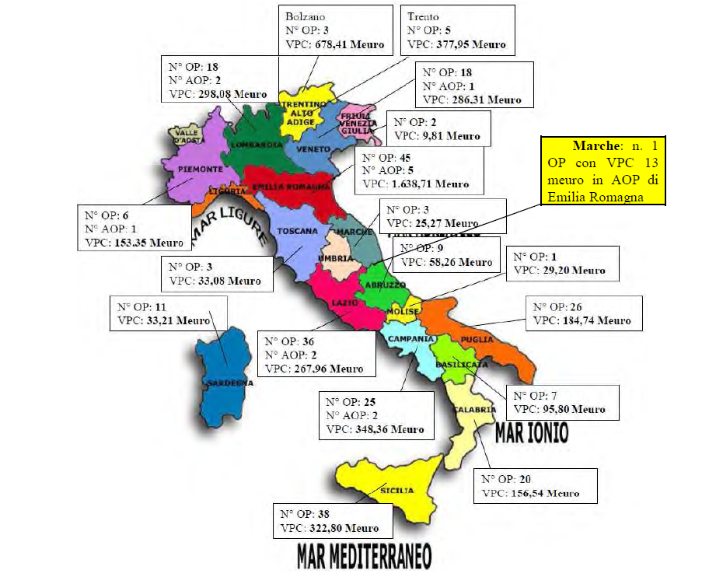
24. PROGRAMMI OPERATIVI: VPC di riferimento per i programmi 2014, distinto per regioni di gestione
Fonte Mipaaf

Slide 25
GRAZIE PER L’ATTENZIONE

